Slide 1
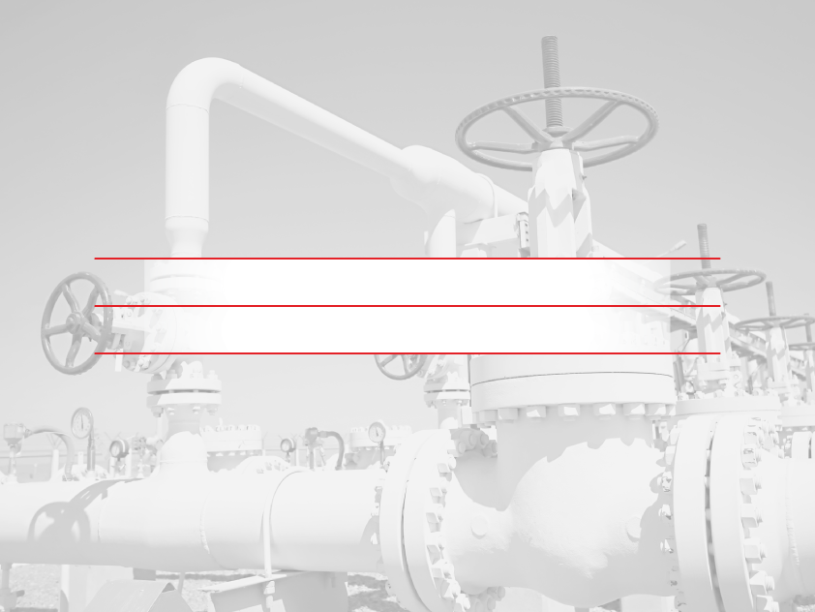
СИСТЕМА ПОЖАРООБНАРУЖЕНИЯ
НА ПРОТЯЖЕННЫХ ОБЪЕКТАХ
OOO “СЕДАТЭК”, 2016

Slide 2

КОМПЕТЕНЦИИ КОМПАНИИ

Slide 3
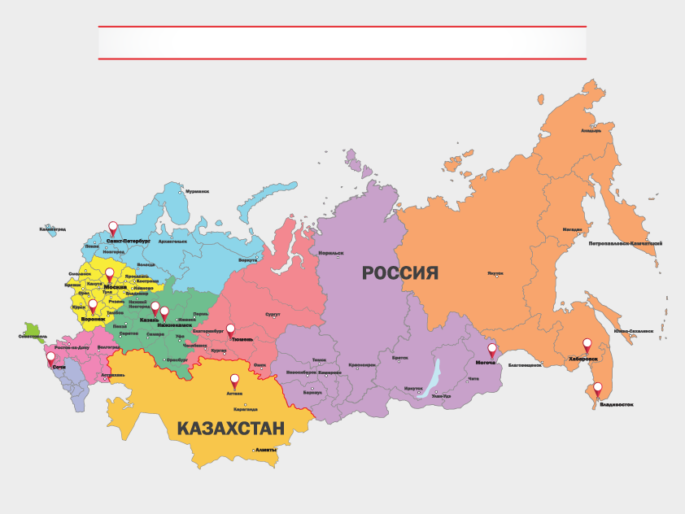
ЗОНЫ ПРИСУТСТВИЯ

Slide 4

ЛИНЕЙНЫЙ ТЕПЛОВОЙ ПОЖАРНЫЙ ИЗВЕЩАТЕЛЬ ПТС-1000
«Устройство пожарообнаружения на базе
оптоволоконного кабеля ИП 112-1-ER1/ПТС-1000»
(ГОСТ Р 53325-2012 «Техника пожарная. Технические средства пожарной автоматики»)
Извещатель пожарный тепловой оптико-электронный линейный класс Е максимально дискретный/ ПТС-1000.

Slide 5
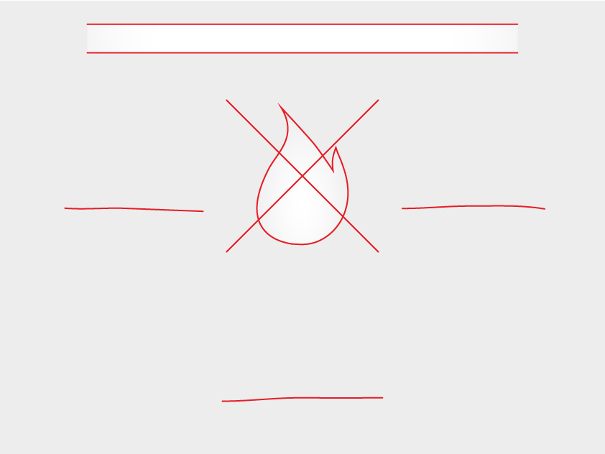
НАЗНАЧЕНИЕ СИСТЕМЫ
предотвращения
пожара,
аварийной ситуации
обнаружения очагов
возгорания
на ранних стадиях
определения местоположения
возгораний, сопровождающихся
увеличением температуры,
на контролируемых объектах
и передачи сигнала
на пульт пожарной охраны

Slide 6
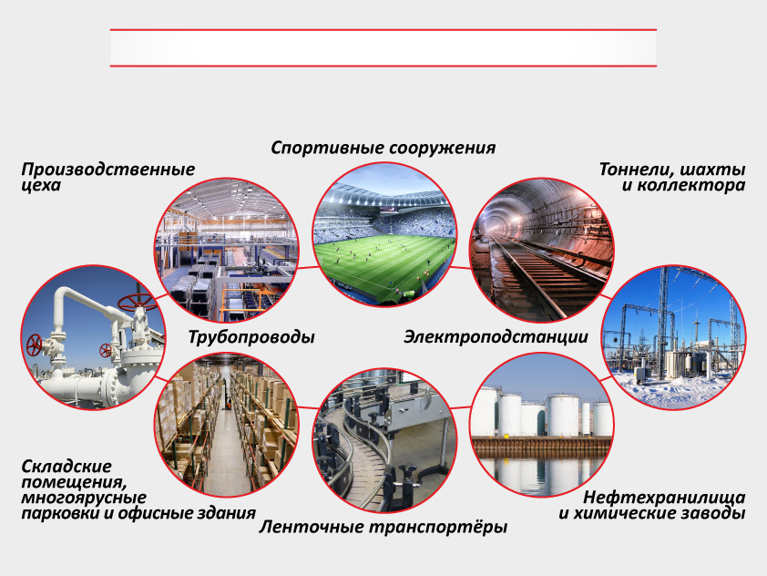
ОБЛАСТЬ ПРИМЕНЕНИЯ
Ультрасовременный линейный тепловой пожарный извещатель
ПТС - 1000 применяется для предотвращения пожаров протяжённых объектов, таких как:

Slide 7
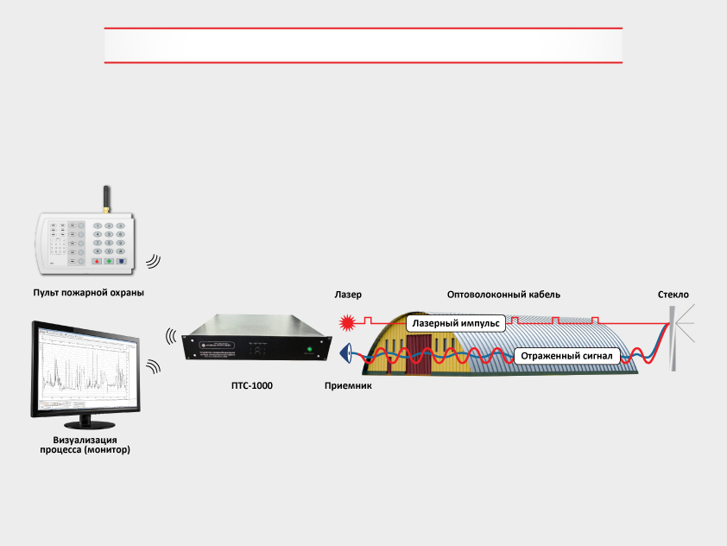
ПРИНЦИП РАБОТЫ (1)
В системе ПТС-1000 используется
распределенный датчик температуры,
чувствительным элементом которой является
оптическое волокно.
Принцип работы системы основан
на эффекте Рамана.

Slide 8
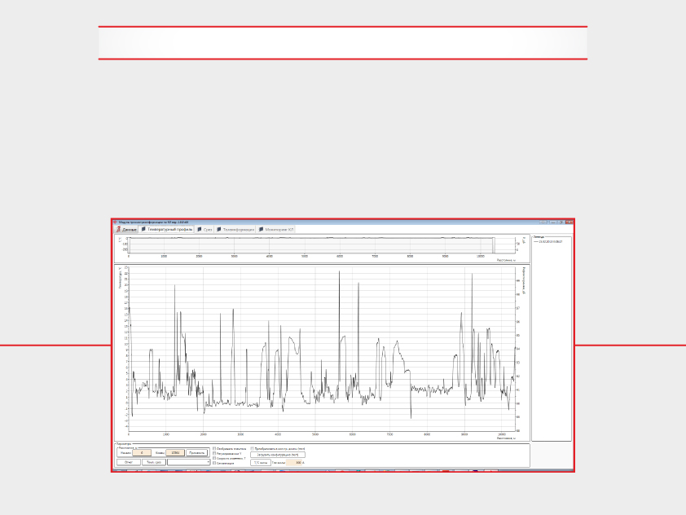
ПРИНЦИП РАБОТЫ (2)
Результатом каждого измерения является
температурный профиль.

Slide 9
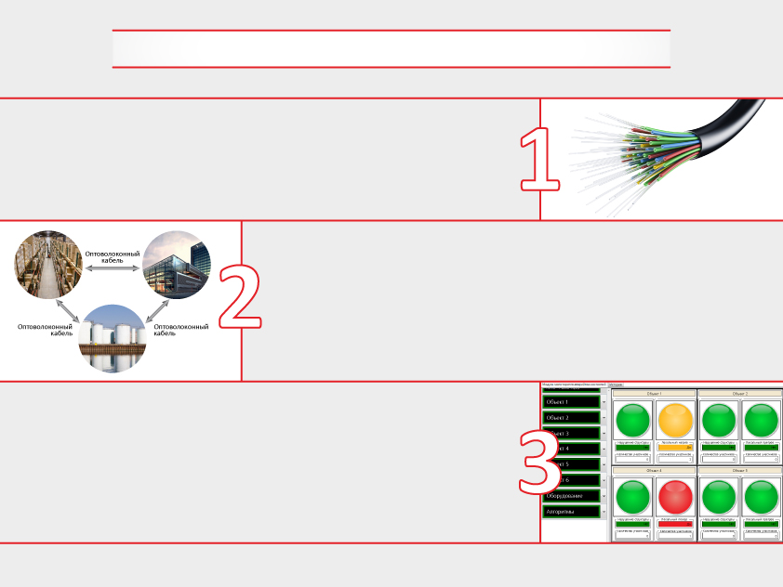
ОСНОВНЫЕ ПРЕИМУЩЕСТВА СИСТЕМЫ (1)
Датчиком системы является
сам оптоволоконный кабель. Отсутствие электрического сигнала на объекте.
Широкий температурный рабочий диапазон. Соответствие ГОСТ Р 53325-2012.
Возможность выделения температурных зон.
Сигнализация и визуализация.

Slide 10
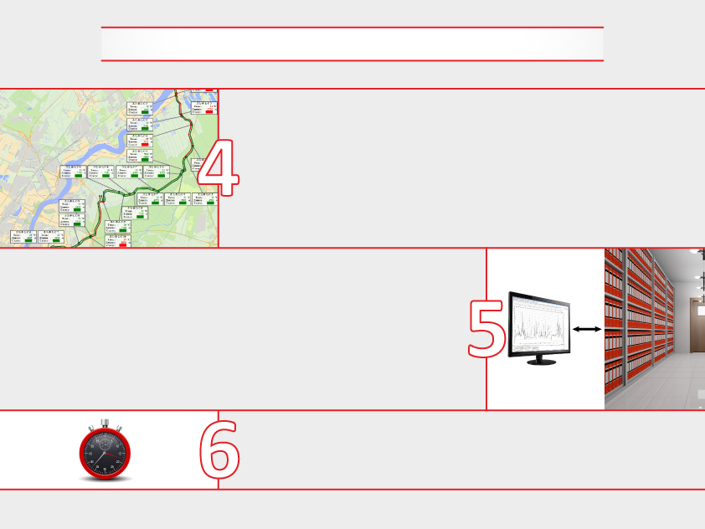
ОСНОВНЫЕ ПРЕИМУЩЕСТВА СИСТЕМЫ (2)
Трёхуровневая структура ПО:
1) Сигнализация.
2) Точное указание места события (адресность).
3) Привязка к местности (картография)
Интеграция с системами АУПС, АУПТ и АСУ ТП.
Архивация информации.
Автономная работа системы до 6 часов.

Slide 11
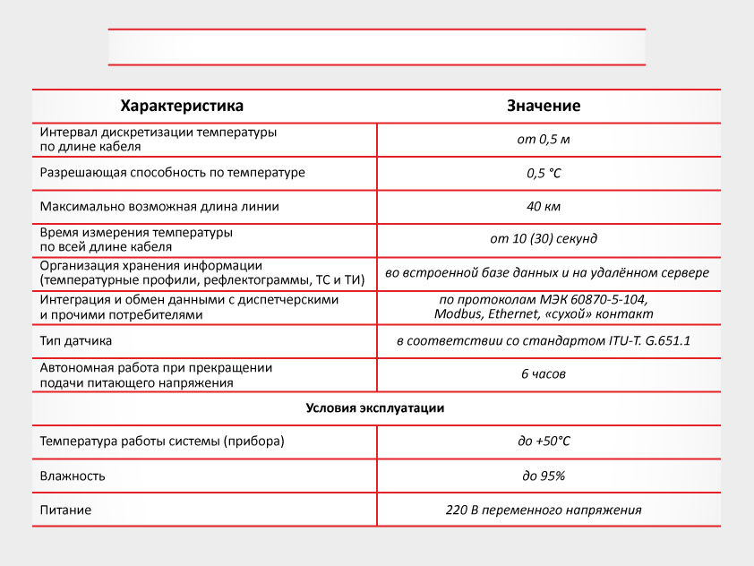
ТЕХНИЧЕСКИЕ ХАРАКТЕРИСТИКИ

Slide 12

ПРЕИМУЩЕСТВА КОМПАНИИ
УНИКАЛЬНОСТЬ
Предоставление полного комплекса услуг.
КОМПЕТЕНТНОСТЬ
Высокий уровень квалификации и опыта сотрудников.
ГИБКОСТЬ
Индивидуальный подход к требованиям и пожеланиям Заказчика.
МОБИЛЬНОСТЬ
Возможность реализации проектов в максимально сжатые сроки.
ДОСТУПНОСТЬ
Оптимальный подбор оборудования и конкурентоспособные цены.

Slide 13
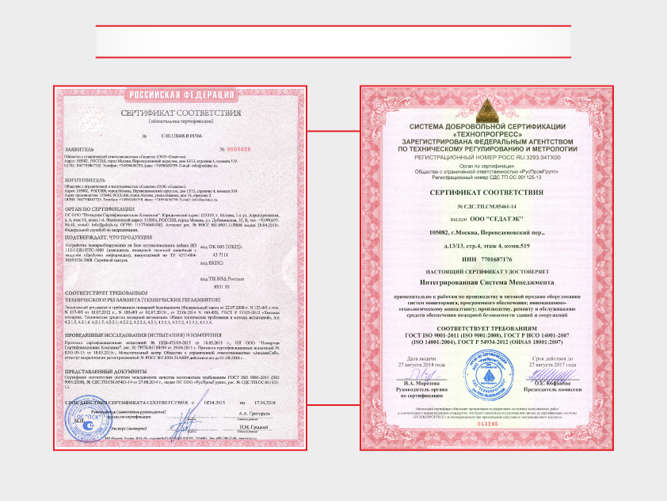
СЕРТИФИКАТЫ

Slide 14
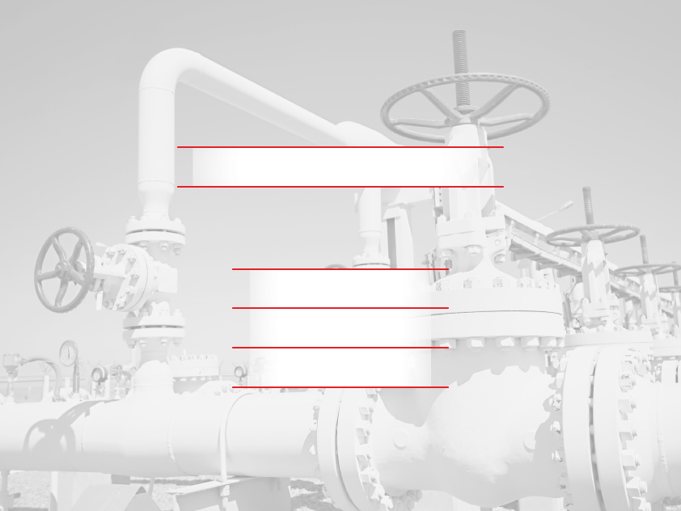
БЛАГОДАРИМ ЗА ВНИМАНИЕ!
www.sedatec.org
info@sedatec.ru
+7 (499) 702 00 09
OOO “СЕДАТЭК”, 2016

